Slide 1
أهلاً وحبًا بإشراقة صباحي، وبسمة يومي .. أهلاً بالرائعات
لا تنتظر خصمًا أقل بسالةً
ارفع جبينك مثلما عوّدتنا

Slide 2
التهيئة
مكن الله سبحانه وتعالى بعض الموجات
ومنها موجة الضوء بقدرتها على:
النفاذ والانتقال بين الأوساط الشفافة
كم سرعة الضوء في الفراغ والهواء؟
ماذا سيحدث لسرعة الضوء عندما تمر بوسط مثل الزجاج؟
تقل وتنحرف الموجة عن مسارها "تنكسر"

Slide 3
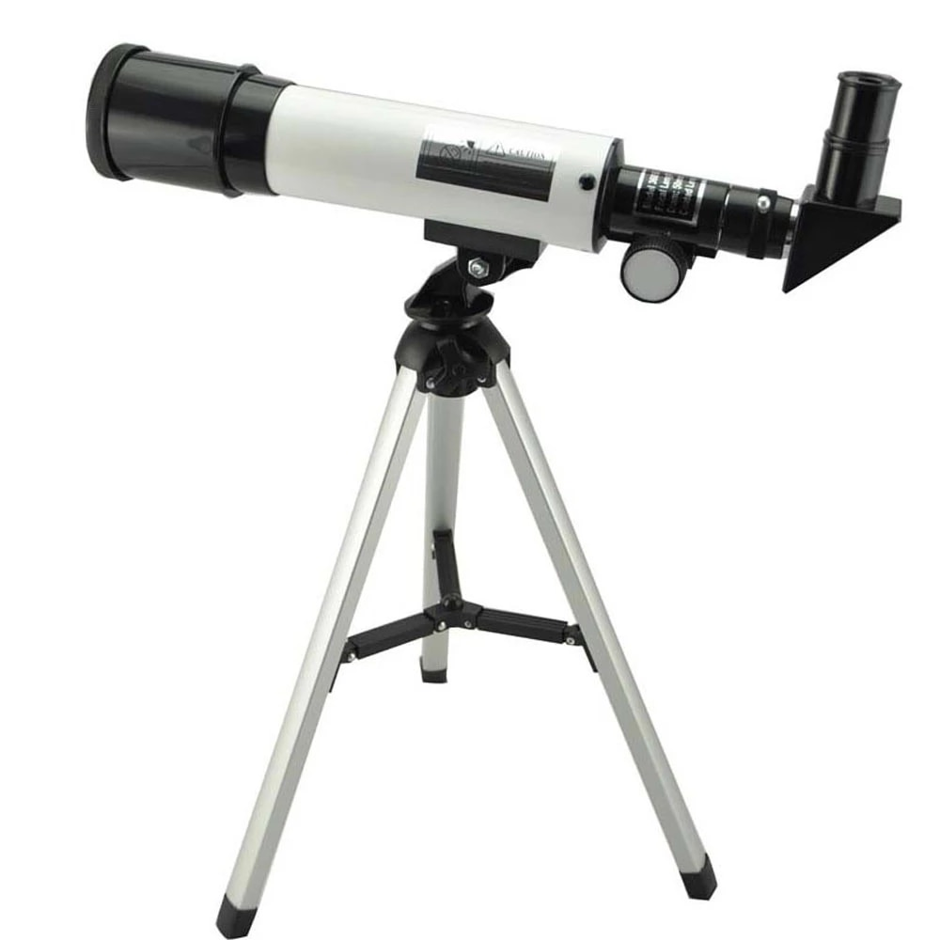
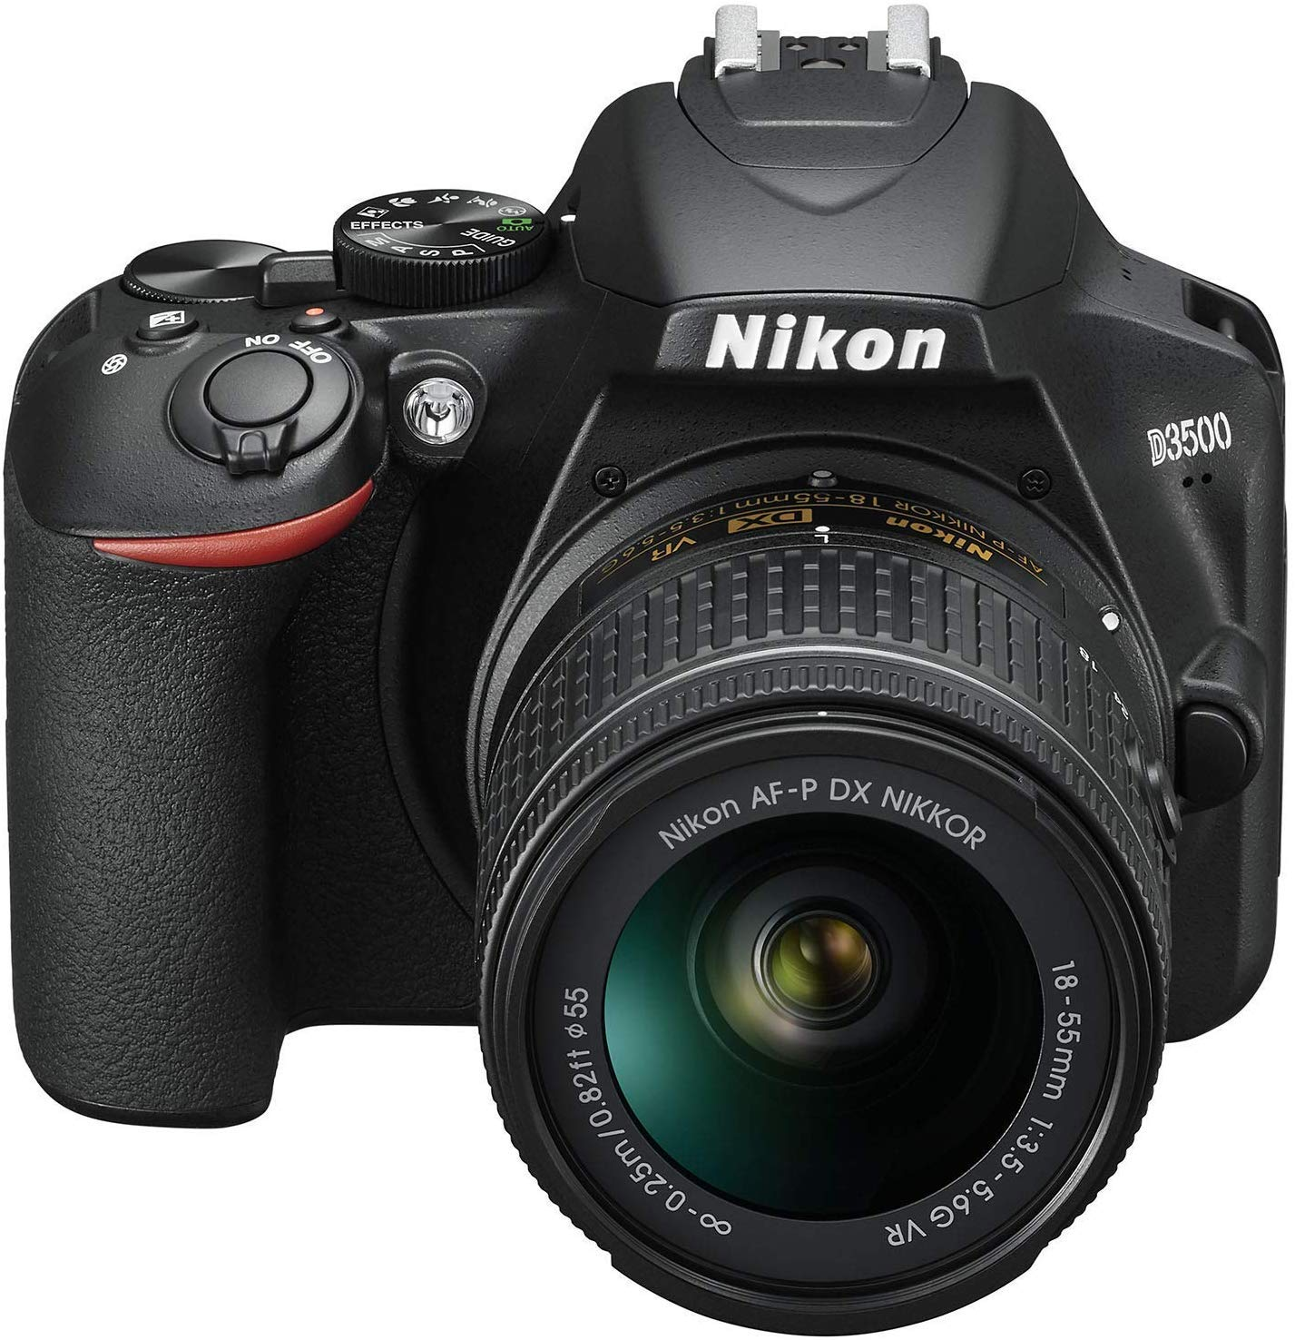
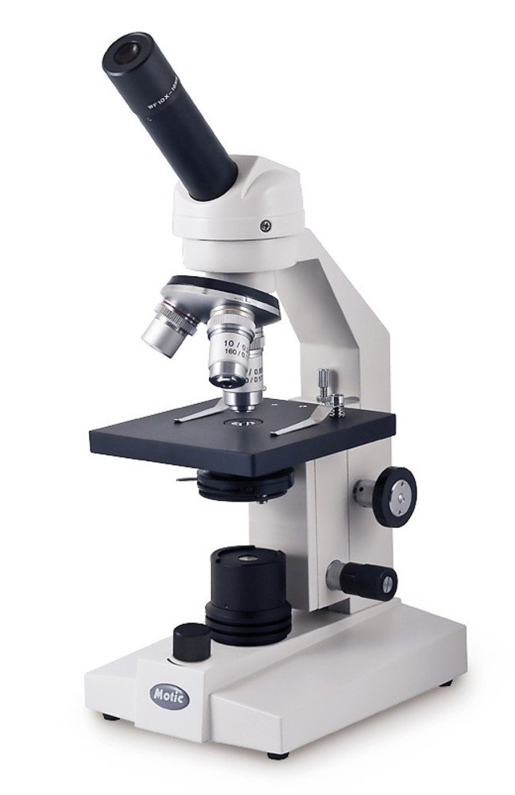
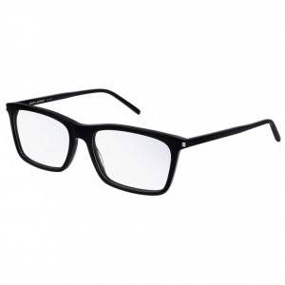
المقدمة "نظرة عامة للفصل"
وظف الإنسان انكسار الضوء بفضل الله في تطوير وتسهيل الحياة من خلال صنع بعض الآلات البصرية

Slide 4
المقدمة "نظرة عامة للفصل"

Slide 5
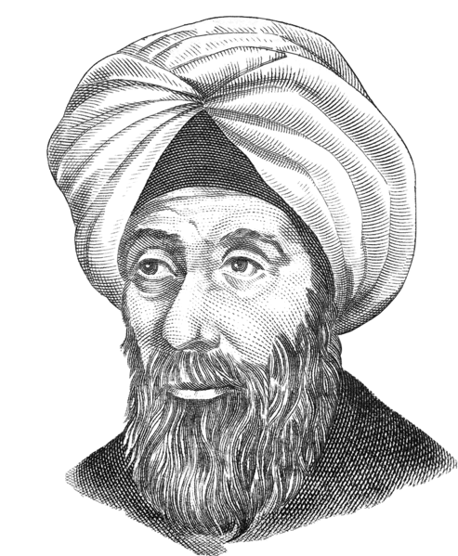
المقدمة "نظرة عامة للفصل"
الحسن بن الهيثم أول من وضع أساس علم البصريات شرح العين شرحًا كاملًا ووصف أعضائها وقام بتأسيس علم المناظر ويضم عدد من القوانين مثل قوانين انعكاس وانكسار الضوء

Slide 6
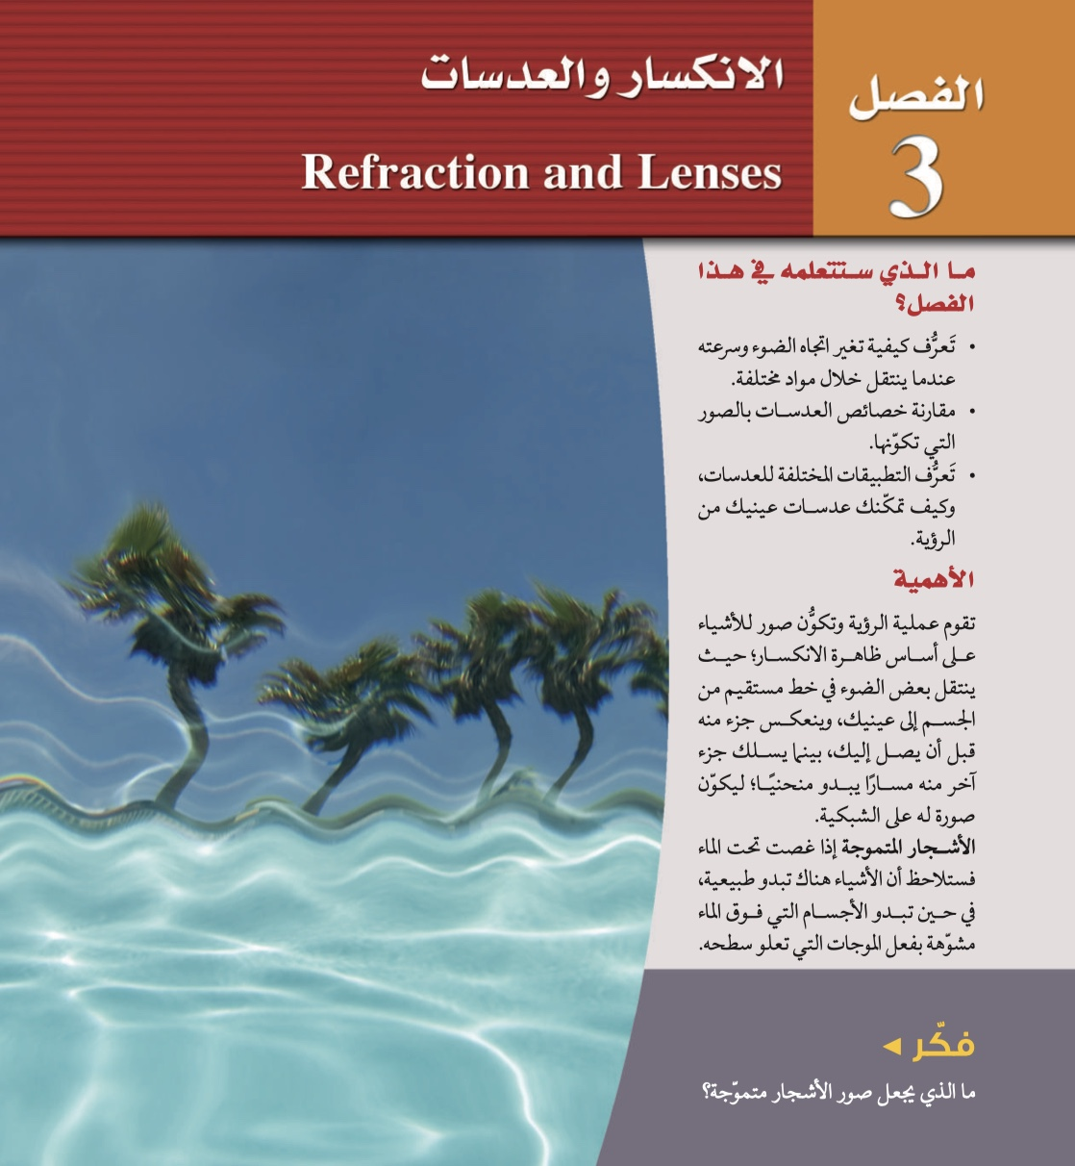
صفحة ٦٩
مر الضوء عبر الهواء ثم الماء
بالتالي حدث له "انحناء" انكسار للضوء .. اتجاه الضوء سيتغير عند سطح الماء الذي يفصل بين الأشجار وعينيك

Slide 7
فيزياء ٣ للصف الثالث ثانوي
الفصل الثالث
الانكسار والعدسات
انكسار الضوء
العدسات المحدبة والمقعرة
تطبيقات العدسات

Slide 8
انكسار الضوء

Slide 9
سنتعلم في هذا الدرس:
كيفية انكسار الضوء.
قانون سنل في الانكسار.

Slide 10
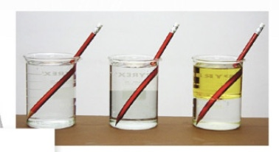
التهيئة تجربة استهلالية: كيف يبدو قلم رصاص موضوع في سائل عند النظر إليه جانبيًا؟

Slide 11
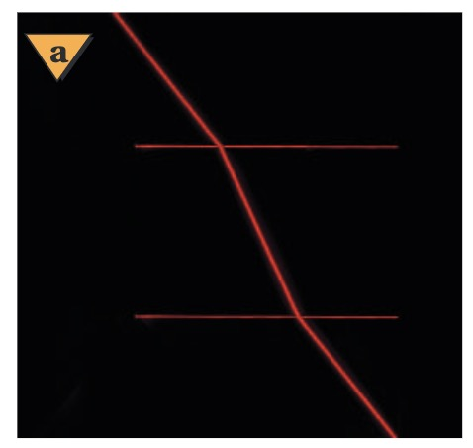
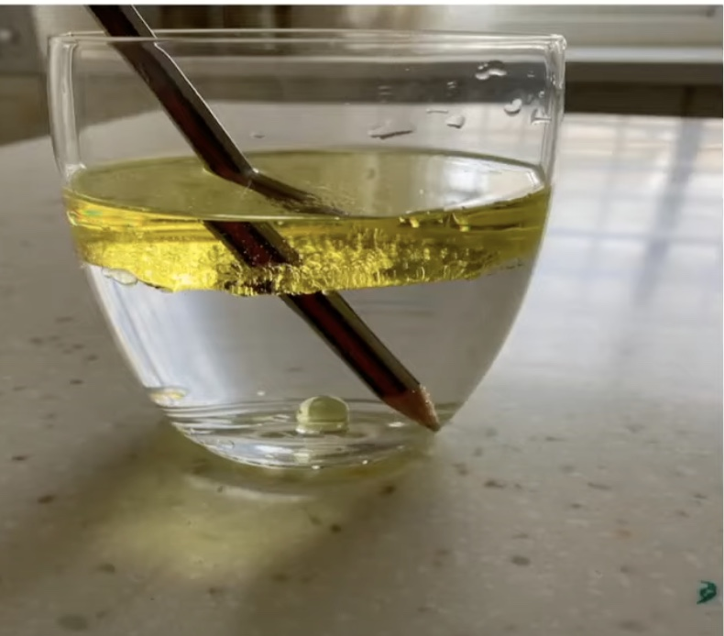
المقدمة
انكسار الضوء عند الحد الفاصل بين الأوساط الشفافة

Slide 12
تطبيقات
١/ الزاوية التي يسقط بها الضوء
٢/ خصائص الوسطين الشفافين
"إذا اختلفت كثافة الوسط اختلفت
سرعة الضوء"
على ماذا يعتمد الانكسار؟

Slide 13
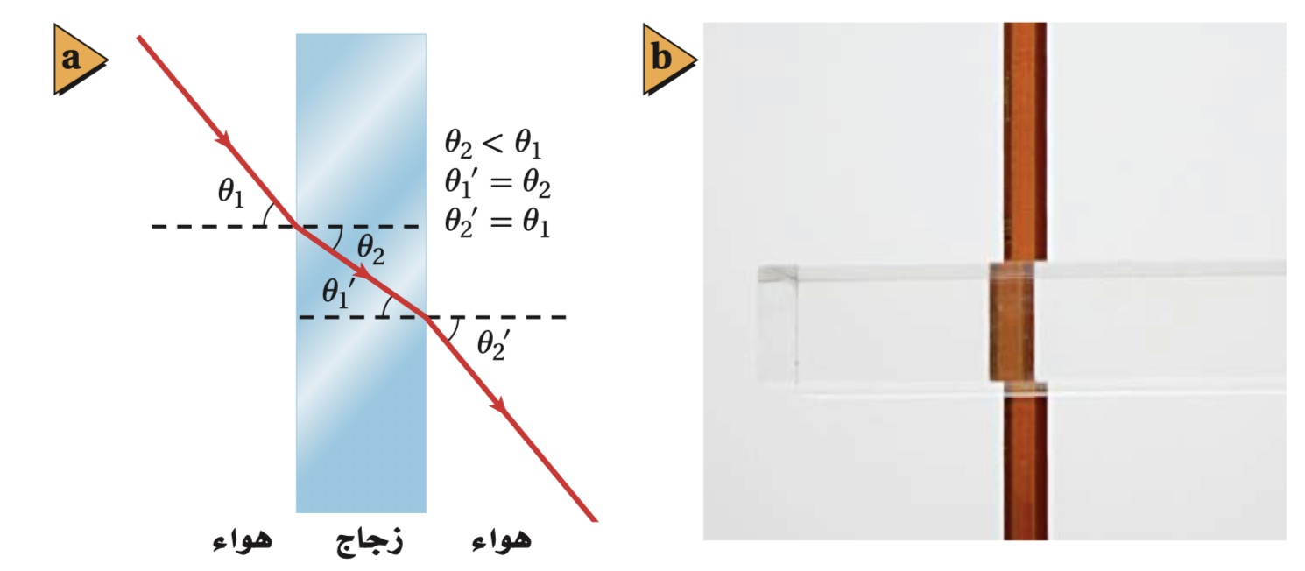
معامل الانكسار
ما الذي يحدث عندما تسقط حزمة ضوء بشكل مائل على سطح قطعة زجاج كما في الصورة؟

Slide 14
معامل الانكسار
ينحرف مسار الضوء عندما ينتقل من وسط ذي معامل انكسار n1 إلى وسط آخر معامل انكساره مختلف n2

Slide 15
تقويم مرحلي
سؤال: اختاري الإجابة الصحيحة
ينحرف الضوء عند انتقاله بين وسطين معامل انكسارهما:
ب. مختلف
أ. متساوي
د. مكبر
ج. مصغر

Slide 16
قانون سنل في الانكسار
حاصل ضرب معامل انكسار الوسط الأول في جيب زاوية السقوط يساوي حاصل ضرب معامل انكسار الوسط الثاني في جيب زاوية الانكسار
$n_{1}\sin{θ_{1}=n_{2}\sin{θ_{2}}}$
زاوية السقوط
زاوية الانكسار

Slide 17
مثال ١ صفحة ٧١

Slide 18
تطبيق مسألة ١ صفحة ٧١

Slide 19
تدريب مسألة ٢ صفحة ٧١

Slide 20
تقويم ختامي
سؤال: اختاري الإجابة الصحيحة
يعطى قانون سنِل بالعلاقة:
ب. $n_{2}\sin{θ_{1}=n_{1}\sin{θ_{2}}}$
أ. $n_{1}\sin{θ_{2}=n_{2}\sin{θ_{1}}}$
د. $n_{1}\sin{θ_{1}=n_{2}\sin{θ_{2}}}$
ج. $n_{1}+ sin{θ_{1}=n_{2}− sin{θ_{2}}}$

Slide 21
تقويم ختامي
سؤال: اختاري الإجابة الصحيحة
تتغير سرعة الضوء عندما ينتقل من وسط إلى آخر:
ب. معامل انكساره مختلف
أ. معامل انكساره صفر فقط
د. شفاف فقط
ج. بزاوية سقوط $30°$ فقط

Slide 22
تقويم ختامي
سؤال: اختاري الإجابة الصحيحة
نستطيع رؤية الأجسام في الماء لأن:
ب. الضوء لا يصل إليها
أ. الضوء كله يمر إليها
د. الضوء ينتقل في الماء
ج. جزء من الضوء يمر إليها وينعكس عنها

Slide 23
فيزياء ٣ للصف الثالث ثانوي
الفصل الثالث
الانكسار والعدسات
انكسار الضوء
العدسات المحدبة والمقعرة
تطبيقات العدسات

Slide 24
تقويم الدرس السابق
سؤال: اختاري الإجابة الصحيحة
ينحرف الضوء عند انتقاله بين وسطين معامل انكسارهما:
ب. مختلف
أ. متساوي
د. مكبر
ج. مصغر

Slide 25
تقويم الدرس السابق
سؤال: اختاري الإجابة الصحيحة
يعطى قانون سنِل بالعلاقة:
ب. $n_{2}\sin{θ_{1}=n_{1}\sin{θ_{2}}}$
أ. $n_{1}\sin{θ_{2}=n_{2}\sin{θ_{1}}}$
د. $n_{1}\sin{θ_{1}=n_{2}\sin{θ_{2}}}$
ج. $n_{1}+ sin{θ_{1}=n_{2}− sin{θ_{2}}}$

Slide 26
تقويم الدرس السابق
سؤال: اختاري الإجابة الصحيحة
تتغير سرعة الضوء عندما ينتقل من وسط إلى آخر:
ب. معامل انكساره مختلف
أ. معامل انكساره صفر فقط
د. شفاف فقط
ج. بزاوية سقوط $30°$ فقط

Slide 27
تقويم الدرس السابق
سؤال: اختاري الإجابة الصحيحة
نستطيع رؤية الأجسام في الماء لأن:
ب. الضوء لا يصل إليها
أ. الضوء كله يمر إليها
د. الضوء ينتقل في الماء
ج. جزء من الضوء يمر إليها وينعكس عنها

Slide 28
تابع: انكسار الضوء

Slide 29
سنتعلم في هذا الدرس:
النموذج الموجي في الانكسار.
معامل انكسار الوسط.

Slide 30
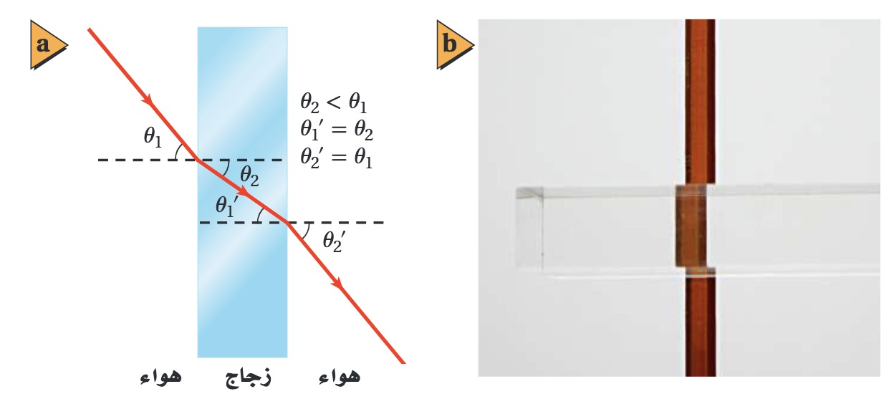
التهيئة

Slide 31
المقدمة

Slide 32
النموذج الموجي في الانكسار
الضوء يتفاعل مع الذرات عند انتقاله خلال الوسط كأن يتحرك بسرعة أقل مما هو في الفراغ ويتغير الطول الموجي ولا يتغير التردد:
في الفــــراغ $λ_{∘}=\frac{C}{f}$
في أي وسط $λ=\frac{v}{f}$

Slide 33
الإجابة في المحادثة
تقويم مرحلي
دقيقة
سؤال: اختاري الإجابة الصحيحة
عندما يعبر الضوء وسط مادي فإن الطول الموجي له:
ب. يزداد عندما تقل السرعة
أ. يزداد عندما تزداد السرعة
د. ليس له علاقة بالسرعة
ج. يقل عندما تقل السرعة

Slide 34
الإجابة في المحادثة
تقويم مرحلي
دقيقة
سؤال: اختاري الإجابة الصحيحة
عندما يعبر الضوء وسط مادي فإن التردد له:
ب. لا يتغير
أ. يتغير
د. يصبح أقل من واحد
ج. يصبح أكبر من واحد

Slide 35
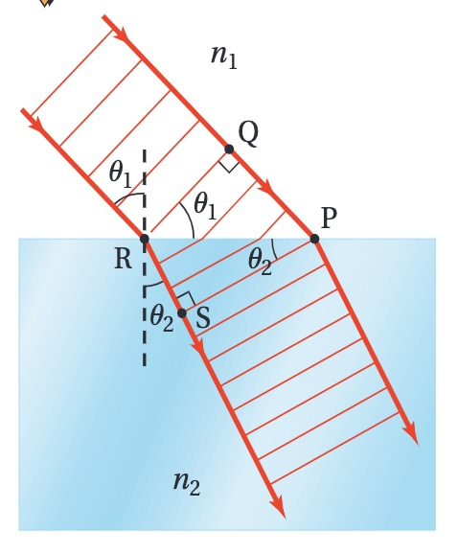
معامل الانكسار
معامل انكسار الوسط يساوي سرعة الضوء في الفراغ مقسومة على سرعة الضوء في الوسط
$$n=\frac{c}{v}$$

Slide 36
الإجابة في المحادثة
تقويم ختامي
دقيقة
سؤال: اختاري الإجابة الصحيحة
إذا كانت سرعة الضوء في الألماس $1.42×{10}^{8} \text{m}\text{/}\text{s}$
فما معامل انكسار الألماس؟
سؤال ٢ صفحة ٩٩ في الاختبار المقنن
ب. 1.24
أ. 0.0422
د. 2.42
ج. 0.413

Slide 37
تابع: انكسار الضوء

Slide 38
سنتعلم في هذا الدرس:
الانعكاس الكلي الداخلي.
الزاوية الحرجة للانعكاس الكلي الداخلي.
الظواهر الطبيعية للانعكاس الكلي الداخلي.
التطبيقات الصناعية للانعكاس الكلي الداخلي.

Slide 39
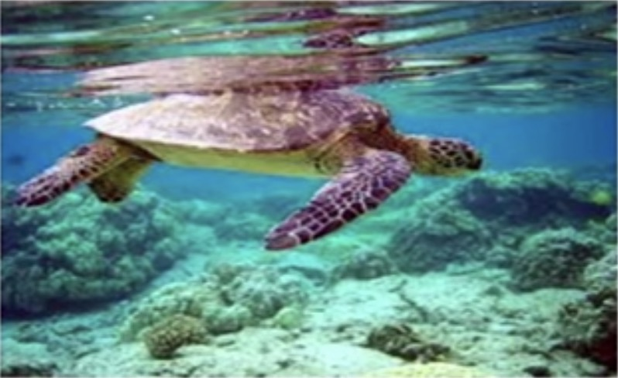
ما الذي يحدث عندما ينتقل الضوء من الماء إلى الهواء؟
مقدمة
ما الذي تلاحظينه حول معاملي انكسار كل من الماء والهواء؟

Slide 40
مقدمة
$$θ_{2}$$
n=1 للهواء
عندما ينتقل الضوء
من وسط معامل انكساره أكبر إلى وسط معامل انكساره أقل تكون زاوية الانكسار أكبر من زاوية السقوط
n=1.5 للماء
$$θ_{1}$$
متى تكون زاوية الانكسار أكبر من زاوية السقوط؟

Slide 41
الزاوية الحرجة
طالبتي الرائعة فكري ماذا لو زادت زاوية السقوط؟ ماذا سيحدث؟
شاهدي المقطع التالي ثم أجيبي على هذا السؤال

Slide 42
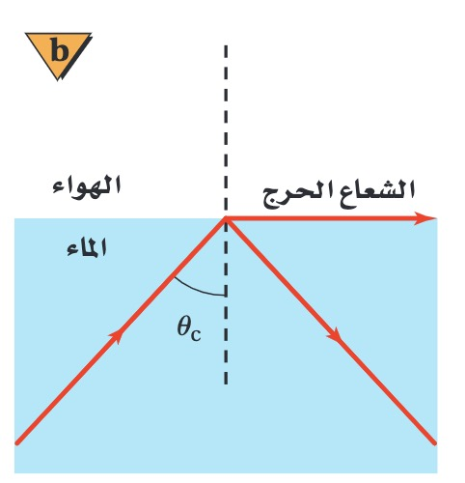
الزاوية الحرجة
مع زيادة زاوية السقوط تزداد زاوية الانكسار ثم ينكسر الشعاع على امتداد الحد الفاصل بين الوسطين وتسمى الزاوية التي ينكسر عندها الشعاع:
بـ الزاوية الحرجة $θ_{c}$
n=1 للهواء
n=1.5 للماء
$$θ_{c}$$
وتكون زاوية الانكسار $90°$

Slide 43
الزاوية الحرجة
الزاوية الحرجة $θ_{c}$
هي زاوية سقوط الشعاع عندما يقابلها زاوية انكسار مقدارها $90°$

Slide 44
ماذا لو أسقطنا الضوء بزاوية أكبر من الزاوية الحرجة؟
للإجابة على هذا السؤال شاهدي المقطع التالي

Slide 45
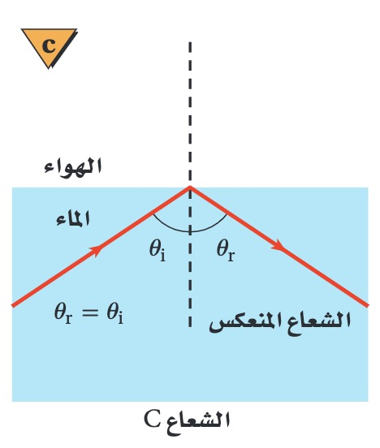
الانعكاس الكلي الداخلي
متى يحدث؟
عندما ينتقل الضوء
من وسط معامل انكساره كبير
إلى وسط معامل انكساره أقل ويسقط الضوء على الحد الفاصل بزاوية أكبر من الزاوية الحرجة

Slide 46
الانعكاس الكلي الداخلي
الانعكاس الكلي الداخلي
هو انعكاس للشعاع عندما يسقط على الحد الفاصل بين الوسطين بزاوية أكبر من الزاوية الحرجة

Slide 47
ظواهر ناتجة عن الانعكاس الكلي الداخلي
رؤية انعكاس مقلوب لجسم أسفل الماء عند الغوص في بركة السباحة

Slide 48
الإجابة في المحادثة
تقويم مرحلي
دقيقة
سؤال: اختاري الإجابة الصحيحة
يحدث الانعكاس الكلي الداخلي عندما يسقط الشعاع الضوئي من وسط إلى آخر معامل انكساره .......... الوسط الأول.
ب. أصغر من
أ. أكبر من
د. ضعف
ج. مساوٍ لـ

Slide 49
تطبيقات عملية للانعكاس الكلي الداخلي
تطبيقات طبيعية
تطبيقات صناعية
السراب الصحراوي
السراب القطبي
تفريق الضوء
الألياف البصرية

Slide 50
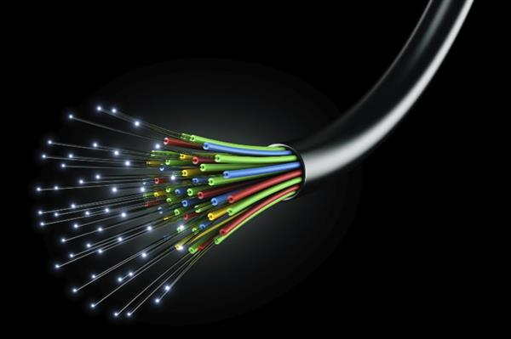
الألياف البصرية
الضوء الذي ينتقل خلال الليف الشفاف
يصطدم بالسطح الداخلي لليف البصري بزاوية أكبر من الزاوية الحرجة
فينعكس الضوء انعكاسًا كليًا ولا ينفذ أي جزء خلال الحد الفاصل

Slide 51
السراب

Slide 52
تفريق (تحليل) الضوء
عزيزتي الطالبة تعرفي على هذه الظاهرة من خلال قرائتك للكتاب صفحة ٧٥ – ٧٦
ثم حدثينا عنها

Slide 53
قيمة الأسبوع الخامس: الأمانة
أمانة الكلمة
يقول الله تعالى: ﴿ أَلَمْ تَرَ كَيْفَ ضَرَبَ اللَّهُ مَثَلًا كَلِمَةً طَيِّبَةً كَشَجَرَةٍ طَيِّبَةٍ أَصْلُهَا ثَابِتٌ وَفَرْعُهَا فِي السَّمَاءِ * تُؤْتِي أُكُلَهَا كُلَّ حِينٍ بِإِذْنِ رَبِّهَا وَيَضْرِبُ اللَّهُ الأَمْثَالَ لِلنَّاسِ لَعَلَّهُمْ يَتَذَكَّرُونَ * وَمَثَلُ كَلِمَةٍ خَبِيثَةٍ كَشَجَرَةٍ خَبِيثَةٍ اجْتُثَّتْ مِنْ فَوْقِ الأَرْضِ مَا لَهَا مِنْ قَرَار* يُثَبِّتُ اللَّهُ الَّذِينَ آمَنُوا بِالْقَوْلِ الثَّابِتِ فِي الْحَيَاةِ الدُّنْيَا وَفِي الآخِرَةِ وَيُضِلُّ اللَّهُ الظَّالِمِينَ وَيَفْعَلُ اللَّهُ مَا يَشَاءُ ﴾
وقال سبحانه وتعالى: ﴿ مَا يَلْفِظُ مِنْ قَوْلٍ إِلَّا لَدَيْهِ رَقِيبٌ عَتِيدٌ ﴾، ويقول صلَّى الله عليه وسلَّم: (إن العبد ليتكلم بالكلمة لا يلقي لها بالًا من رضوان الله، يرفعه الله بها درجات، وإن العبد ليتكلم بالكلمة من سخط الله لا يلقي لها بالًا، يهوي بها في جهنم)؛ رواه البخاري، ومسلم.
كم من كلمة أفرحت وأخرى أحزنت، وكم من كلمة انشرح لها الصدر، وأنس بها الفؤاد، وأحس بسببها سعة الدنيا، وأخرى انقبضت لها النفس، واستوحشها القلب، وألقت قائلها أو سامعها في ضيق أو ضنك، فضاقت الدنيا على رحبها، وكم من كلمة آست جروحًا، وأخرى نكأت، وأحدثت حروقًا وآلامًا، والكلمة في الإسلام ليست حركات يؤديها المرء، دون شعور يتبعها، بل إن الانضباط في الكلمة سمة من سمات المؤمنين الصادقين، وصدق الله تعالى إذ يقول: ﴿ قَدْ أَفْلَحَ * الْمُؤْمِنُونَ الَّذِينَ هُمْ فِي صَلاتِهِمْ خَاشِعُونَ * وَالَّذِينَ هُمْ عَنْ اللَّغْوِ مُعْرِضُونَ ﴾

Slide 54
فيزياء ٣ للصف الثالث ثانوي
الفصل الثالث
الانكسار والعدسات
انكسار الضوء
العدسات المحدبة والمقعرة
تطبيقات العدسات

Slide 55
سنتعلم في هذا الدرس:
تصف كيف تتكون الصور الحقيقية والخيالية بواسطة عدسات محدبة ومقعرة مفردة على الترتيب.

Slide 56
التهيئة
ماذا ينتج عن انكسار الضوء في الطبيعة؟
تعلمنا سابقًا ما الذي يحدث عندما ينتقل الضوء من الماء إلى الهواء؟
كيف يتصرف الضوء عندما يمر خلال عدسة؟

Slide 57
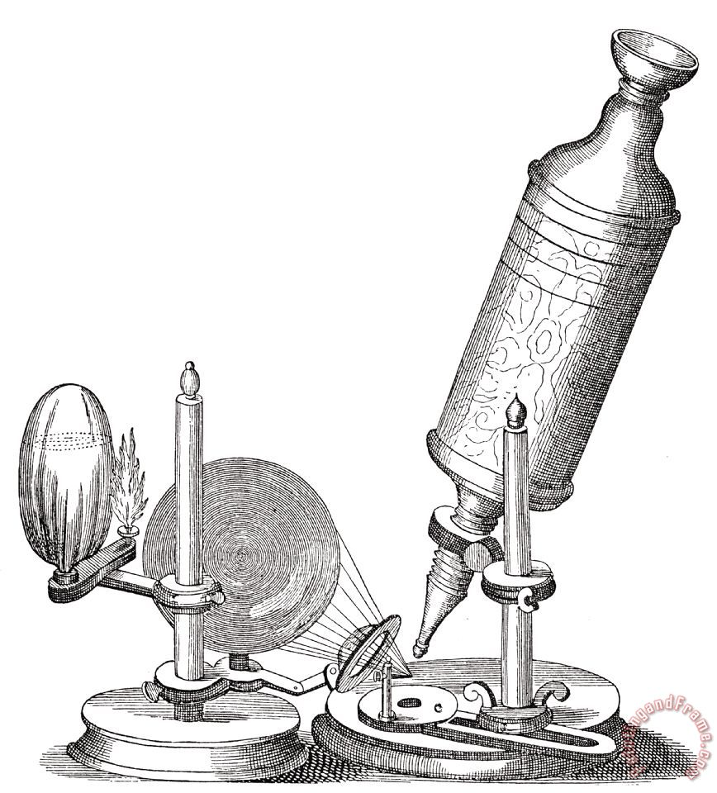
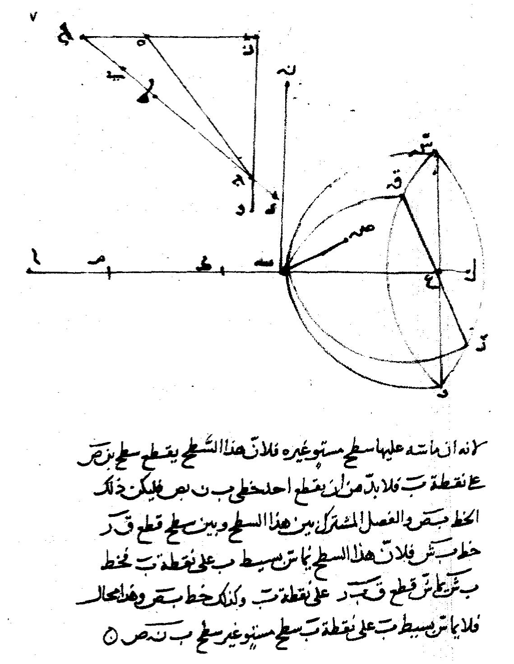
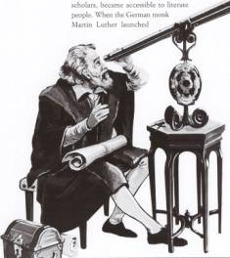
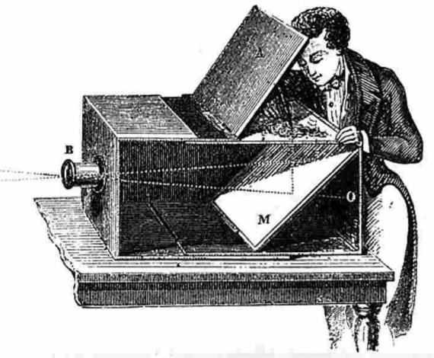
المقدمة

Slide 58
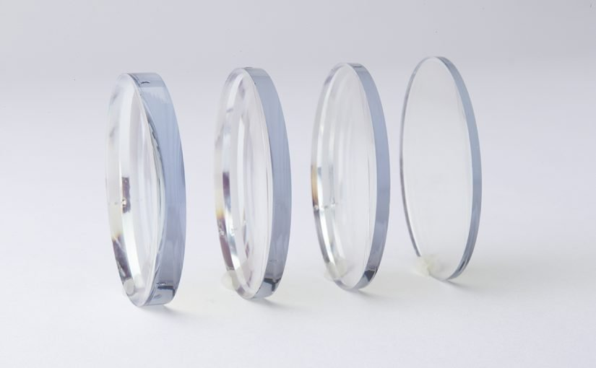
المقدمة
العدسة
قطعة من مادة شفافة مثل الزجاج أو البلاستيك
تستخدم في تجميع الضوء أو تفريقه وتكوين الصور.
أين تستخدم العدسات؟

Slide 59
أنواع العدسات
عدسة مقعرة
رقيقة من الوسط وسميكة من الأطراف
عدسة محدبة
سميكة من الوسط ورقيقة من الأطراف

Slide 60
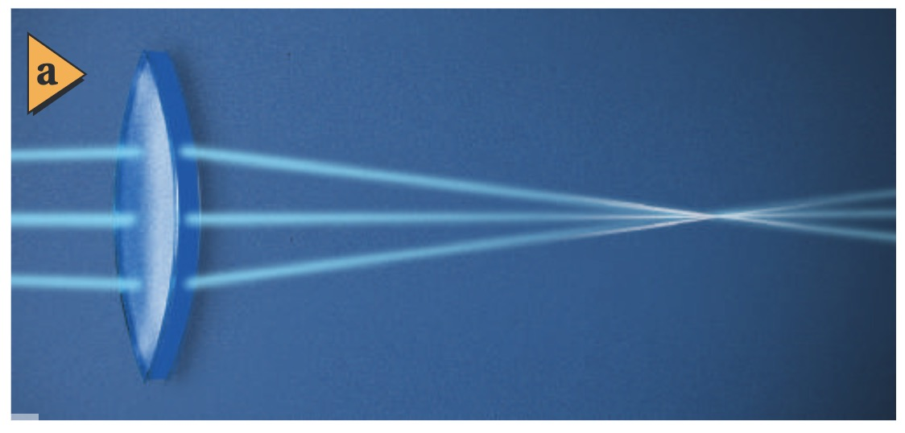
العدسة المحدبة
من خلال الصورة
هل العدسة المحدبة مجمعة أم مفرقة للضوء؟

Slide 61
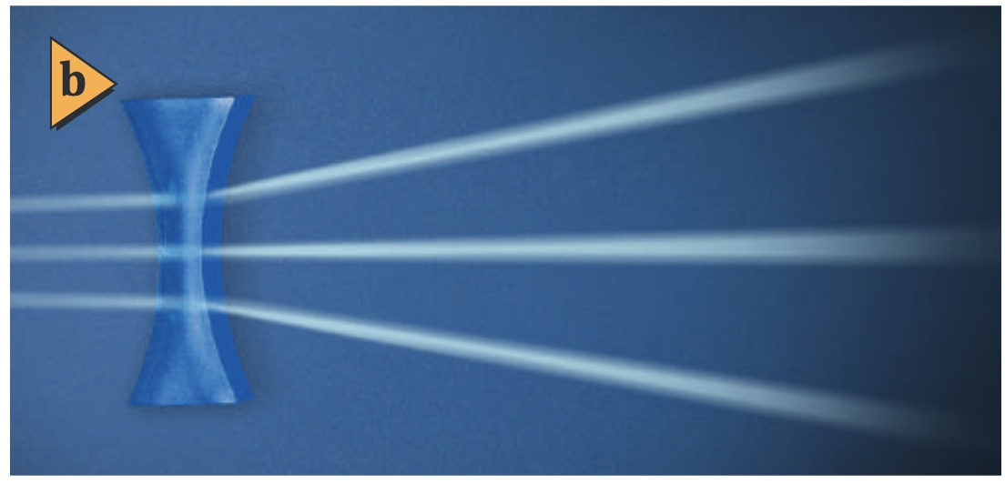
العدسة المقعرة
من خلال الصورة
هل العدسة المقعرة مجمعة أم مفرقة للضوء؟

Slide 62
معادلتا العدسة
هل مرت بك هذه المعادلة من قبل؟
قواعد الإشارات:
$f$+ عدسة محدبة
$f$- عدسة مقعرة

Slide 63
معادلتا العدسة

Slide 64
طالبتي الرائعة
ما الفرق بين المرايا والعدسات؟
المرايا تعكس الضوء
والعدسات تكسر الضوء

Slide 65
تكون الصور في العدسات
يؤثر شكل العدسة
والمادة المصنوعة منها العدسة
بحسب معامل انكسارها
في بعد الصورة

Slide 66
تجربة محاكاة لسلوك الضوء عندما يسقط على العدسات

Slide 67
الإجابة في المحادثة
تقويم مرحلي
دقيقة
سؤال: اختاري الإجابة الصحيحة
بعد الصورة في العدسات يعتمد على:
ب. معامل انكسار العدسة
أ. شكل العدسة
د. لا شيء مما سبق
ج. جميع ما سبق

Slide 68
الواجب في الموقع

Slide 69
قيمة الأسبوع الخامس: الأمانة
أمانة المجالس
ومن معاني الأمانة أن تحفظ حقوق المجالس التي تشارك فيها، فلا تدع لسانك يفشي أسرارها ويسرد أخبارها، فكم من حبال تقطعت ومصالح تعطلت لاستهانة بعض الناس بأمانة المجلس وذكرهم ما يدور فيه من كلام منسوبًا إلى قائله، أو غير منسوب؛ قال رسول الله صلى الله عليه وسلم: (إذا حدث رجل رجلاً بحديث ثم التفت فهو أمانة).

Slide 70
العدسات المحدبة والصور الحقيقية
عنوان الدرس:

Slide 71
سنتعلم في هذا الدرس:
تعيين موقع الصور المتكونة بواسطة العدسات بالطريقة الهندسية.

Slide 72
تقييم الدرس السابق
طالبتي الحبيبة لنراجع معًا الدرس الماضي، اختاري رقمًا وأجيبي عن السؤال خلفه:
٤
٣
٢
١

Slide 73
تقييم الدرس السابق
ما هي العدسة المحدبة وما هي العدسة المقعرة؟
59
58
57
56
55
54
53
52
51
50
49
48
47
46
45
44
43
42
41
40
39
38
37
36
35
34
33
32
31
30
29
28
27
26
25
24
23
22
21
20
19
18
17
16
15
14
13
12
11
10
09
08
07
06
05
04
03
02
01
00

Slide 74
تقييم الدرس السابق
العدسة التي من خصائصها تجميع الضوء هي:
أ | العدسة المحدبة
ب | العدسة المقعرة
ج | العدسة المستوية
59
58
57
56
55
54
53
52
51
50
49
48
47
46
45
44
43
42
41
40
39
38
37
36
35
34
33
32
31
30
29
28
27
26
25
24
23
22
21
20
19
18
17
16
15
14
13
12
11
10
09
08
07
06
05
04
03
02
01
00

Slide 75
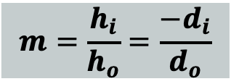
تقييم الدرس السابق
معادلة التكبير في العدسات الكروية الرقيقة هي:
$$m=\frac{h_{i}}{h_{o}}=\frac{d_{o}}{d_{i}}$$
$$m=\frac{h_{i}}{h_{o}}=\frac{−d_{i}}{d_{o}}$$
$$\frac{1}{f}=\frac{1}{d_{i}}+\frac{1}{d_{o}}$$
a.
b.
c.
59
58
57
56
55
54
53
52
51
50
49
48
47
46
45
44
43
42
41
40
39
38
37
36
35
34
33
32
31
30
29
28
27
26
25
24
23
22
21
20
19
18
17
16
15
14
13
12
11
10
09
08
07
06
05
04
03
02
01
00

Slide 76
تقييم الدرس السابق
العدسة التي من خصائصها تفريق الضوء هي:
أ | العدسة المحدبة
ب | العدسة المقعرة
ج | العدسة المستوية
59
58
57
56
55
54
53
52
51
50
49
48
47
46
45
44
43
42
41
40
39
38
37
36
35
34
33
32
31
30
29
28
27
26
25
24
23
22
21
20
19
18
17
16
15
14
13
12
11
10
09
08
07
06
05
04
03
02
01
00

Slide 77
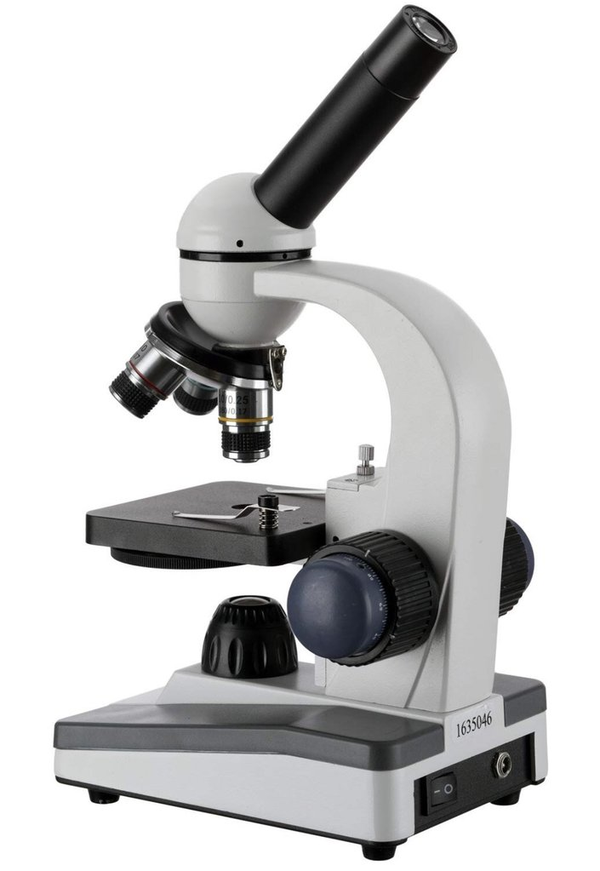
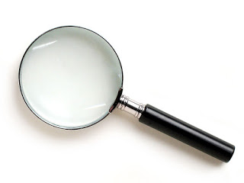
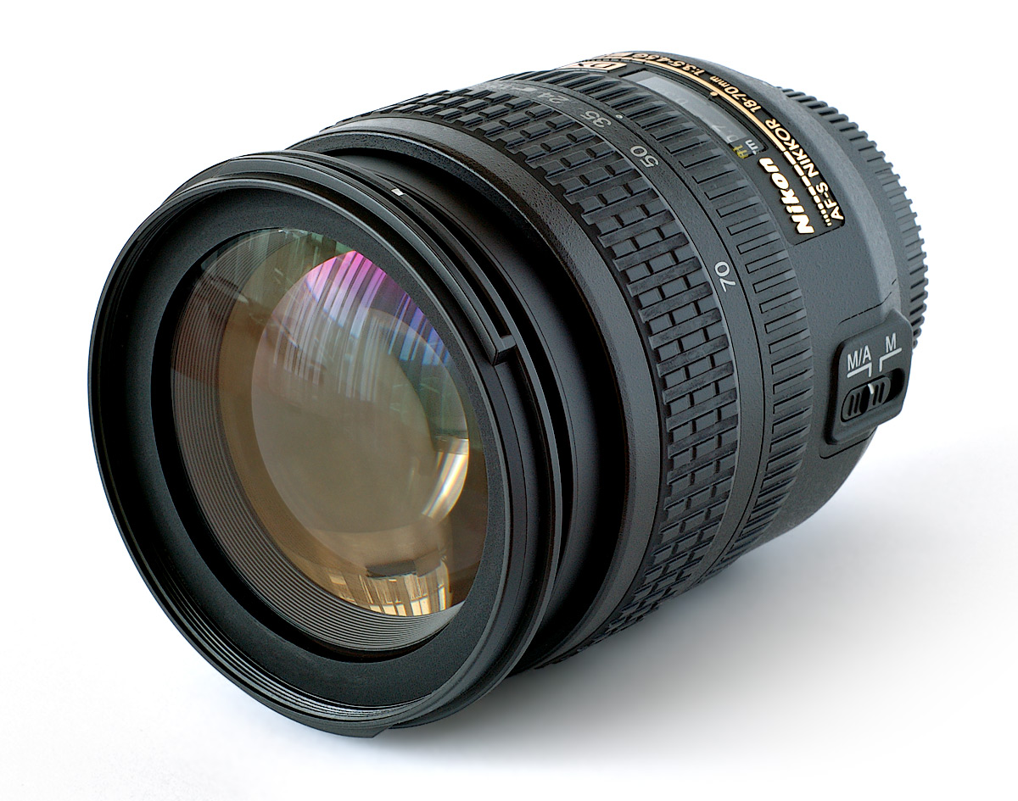
المقدمة

Slide 78
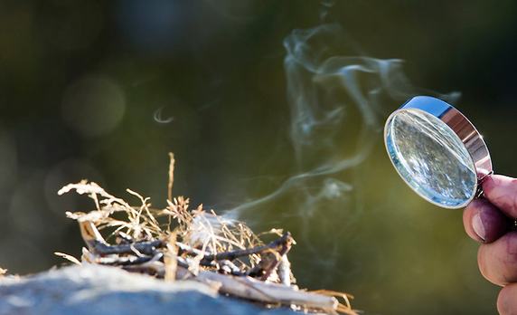
المقدمة

Slide 79
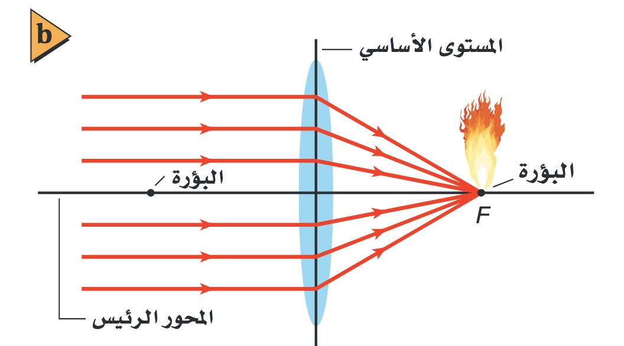
العدسات المحدبة والصور الحقيقية
يتجمع الضوء الداخل بصورة موازية للمحور الرئيس عند بؤرة العدسة ولذا تتركز الطاقة الشمسية في البؤرة
ما الذي تلاحظينه على مخطط العدسة المحدبة؟

Slide 80
مخطط الأشعة
الشعاع الأول
الشعاع الثاني
c
F
F
c
ما أنواع الأشعة في الرسم؟
أنواع الأشعة في الرسم:
١/ شعاع موازي للمحور الرئيس ينكسر مارًا بالبؤرة F.
٢/ شعاع مارًا بالبؤرة F ينكسر موازيًا للمحور الرئيس.

Slide 81
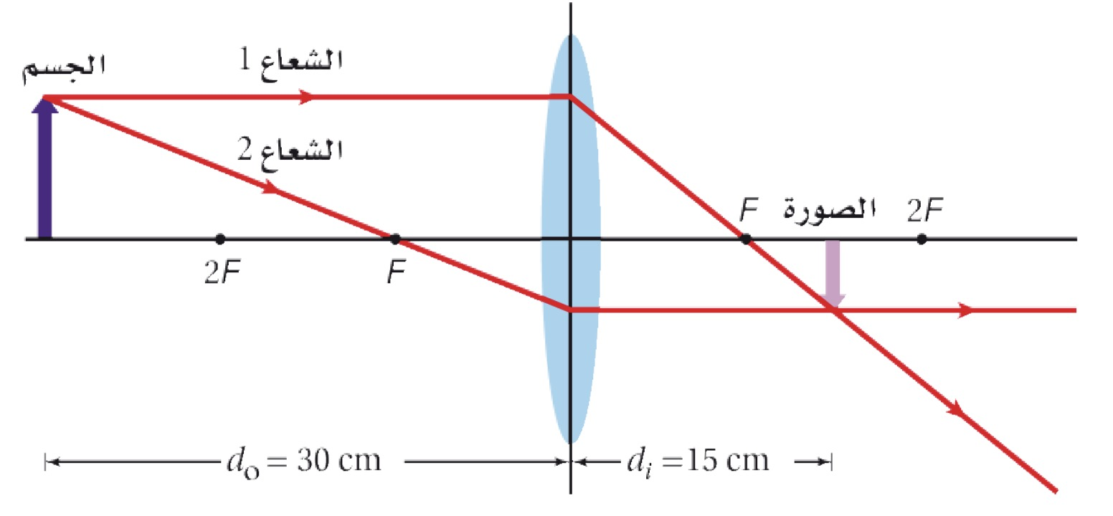
الحالة الأولى لتكوّن صورة حقيقية في العدسة المحدبة
إذا وُضع الجسم على بعد أكبر من ضعف البعد البؤري للعدسة
تتكون صورة حقيقية مقلوبة ومصغرة بالنسبة للجسم

Slide 82
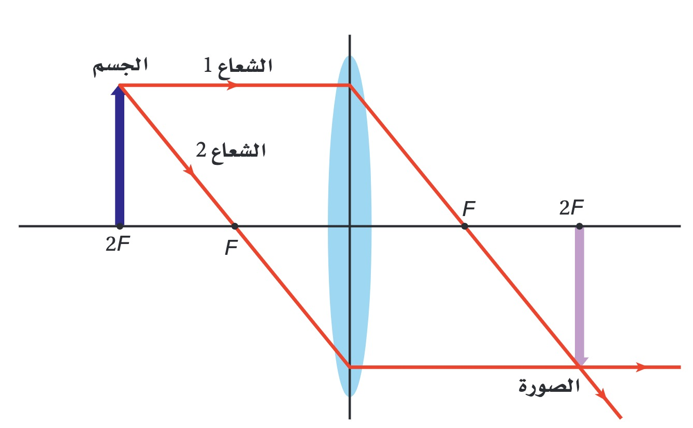
الحالة الثانية لتكوّن صورة حقيقية في العدسة المحدبة
عندما يوضع الجسم على بعد مساوٍ لضعف البعد البؤري عن العدسة
فإن أبعاد الصورة تكون مساوية لأبعاد الجسم

Slide 83
استنتاج
ماذا يكون حجم الصورة إذا كان الجسم يقع بين F و 2F ؟
ستكون الصورة مكبرة

Slide 84
الإجابة في المحادثة
تقويم مرحلي
دقيقة
سؤال: اختاري الإجابة الصحيحة
الشعاع الذي يسقط على عدسة محدبة موازيًا للمحور الرئيس ينكسر إلى الجانب الآخر للعدسة:
ب. مارًا بالمحور الرئيس
أ. مارًا بالبؤرة
د. موازيًا للمحور الرئيس
ج. مارًا من مركز التكور

Slide 85
تقويم مرحلي
سؤال: اختاري الإجابة الصحيحة
وُضع جسم على بعد 10 cm أمام عدسة محدبة بعدها البؤري 4 cm، صفات الصورة المتكونة:
ب. خيالية مصغرة
أ. حقيقية مصغرة
د. خيالية مكبرة
ج. حقيقية مكبرة

Slide 86
لإيجاد بُعد الصورة من معادلة العدسات:
$$\frac{1}{f}=\frac{1}{d_{i}}+\frac{1}{d_{o}}$$
$$\frac{1}{d_{i}}=\frac{1}{f}−\frac{1}{d_{o}}$$
$$\frac{1}{d_{i}}=\frac{d_{o}−f}{fd_{o}}$$
$${ d}_{i}=\frac{f d_{o}}{d_{o}−f}$$

Slide 88
الإجابة في المحادثة
تقويم ختامي
دقيقة
سؤال: هل العبارة صحيحة أم خاطئة؟
عندما يوضع جسم أمام عدسة محدبة بين النقطة F و 2F
فسوف تتكون لنا صورة حقيقية مصغرة.
خاطئة
صحيحة

Slide 89
الإجابة في المحادثة
تقويم ختامي
دقيقة
سؤال: هل العبارة صحيحة أم خاطئة؟
عندما يوضع جسم أمام عدسة محدبة في النقطة 2F
فسوف تتكون صورة حقيقية مقلوبة مساوية للجسم.
خاطئة
صحيحة

Slide 90
العدسة المحدبة والصورة الحقيقية

Slide 91
اللهم علمنا ما ينفعنا وانفعنا بما علمتنا وزدنا علمًا
الواجب
حل مسألة ١٣ صفحة ٨٢
وإرسالها على البريد أو في تطبيق my U
أو في رسائل الموقع بصيغة ملف pdf
أتمنى لكم إجازة نهاية أسبوع جميلة يا حبيباتي

Slide 92
قيمة الأسبوع السادس: الإخلاص
الإخلاص لله عز وجل
الإخلاص لله عز وجل هو أساس الدين، قال الله تعالى: ﴿وَمَا أُمِرُوا إِلَّا لِيَعْبُدُوا اللَّهَ مُخْلِصِينَ لَهُ الدِّينَ حُنَفَاء﴾
عن أبي هريرة قال: سمعت رسول الله صلى الله عليه وسلم يقول: "إن أول الناس يقضى يوم القيامة عليه رجل استشهد فأتى به فعرفه نعمته فعرفها، قال: فما عملت فيها؟! قال: قاتلت فيك حتى استشهدت. قال: كذبت؛ ولكنك قاتلت ليُقال: جرئ، فقد قيل. ثم أمر به فسُحب على وجهه حتى أُلقي في النار. ورجل تعلّم العلم وعلمه، وقرأ القرآن، فأتى به فعرفه نعمته فعرفها فقال: فما عملت؟! قال: تعلمت العلم وعلمته، وقرأت القرآن. قال: كذبت، ولكن تعلمت ليقال: عالم، وقرأت القرآن ليقال قاري، فقد قيل. ثم أمر به فسُحب على وجهه حتى أُلقي في النار. ورجل وسّع الله عليه وأعطاه من صنوف المال، فأتى به فعرفه نعمته فعرفها. قال: فما عملت بها؟! قال: ما تركت من سيبل يحب أن ينفق فيها إلا أنفقت فيها لك. قال: كذبت، ولكنك فعلت ليقال: جوا، فقد قيل. ثم أمر به على وجهه حتى أُلقي في النار". [رواه مسلم].

Slide 94
العدسات المحدبة والصور الخيالية العدسات المقعرة
عنوان الدرس:

Slide 95
سنتعلم في هذا الدرس:
تعيين موقع الصور المتكونة بواسطة العدسات بالطريقة الهندسية.
دراسة الصور المتكونة بواسطة العدسات المقعرة.

Slide 96
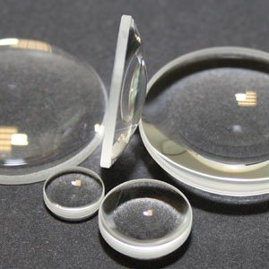
المقدمة

Slide 97
المقدمة

Slide 98
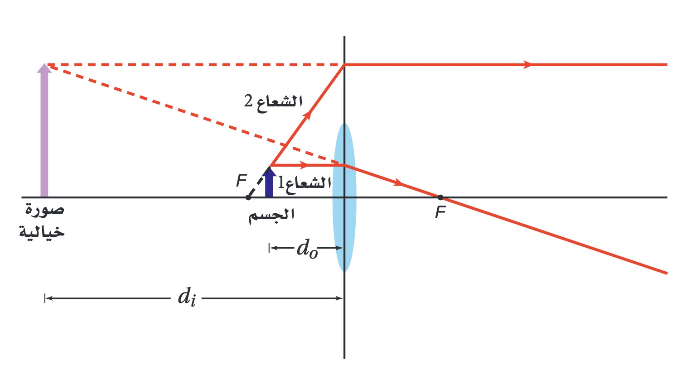
العدسات المحدبة والصور الخيالية
تجتمع امتدادات الأشعة الساقطة على العدسة المحدبة فتكون صورة خيالية

Slide 99
الحالة الوحيدة لتكوّن صورة خيالية في العدسة المحدبة
العدسة المحدبة تكون صورة خيالية معتدلة ومكبرة مقارنة بالجسم
عندما يكون بين العدسة والبؤرة

Slide 100
الإجابة في المحادثة
تقويم مرحلي
دقيقة
سؤال: اختاري الإجابة الصحيحة
تكون الصورة خيالية في العدسة المحدبة إذا كانت ناتجة عن التقاء:
ب. الأشعة الساقطة
أ. الأشعة المنكسرة
د. شعاع منكسر مع امتدادات شعاع آخر
ج. الامتدادات الخلفية للأشعة المنكسرة

Slide 101
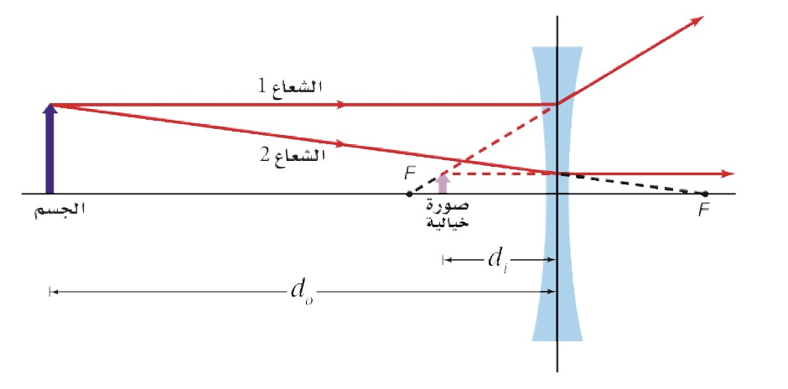
العدسات المقعرة
تفرق العدسة المقعرة الأشعة كلها
لذلك فهي تكون صور
خيالية معتدلة ومصغرة فقط مقارنة بالأجسام

Slide 102
الإجابة في المحادثة
تقويم مرحلي
دقيقة
سؤال: اختاري الإجابة الصحيحة
الصور المتكونة في العدسات المقعر:
ب. حقيقية دائمًا
أ. خيالية دائمًا
د. في العدسة المقعرة لا تتشكل صورة
ج. يمكن أن تكون خيالية ويمكن أن تكون حقيقية

Slide 103
تطبيق عملي على صفات الصور التي تكونها العدسات

Slide 104
الإجابة في المحادثة
تقويم مرحلي
دقيقة
سؤال: اختاري الإجابة الصحيحة
صفات الصورة في العدسات المقعر:
ب. خيالية مقلوبة مكبرة
أ. خيالية مقلوبة مصغرة
د. خيالية معتدلة ومساوية لحجم الجسم
ج. خيالية معتدلة مصغرة

Slide 105
الإجابة في المحادثة
تقويم مرحلي
دقيقة
سؤال: اختاري الإجابة الصحيحة
لا تتكون الصور الحقيقية في العدسات المقعر لأن:
ب. الأشعة المنكسرة تتجمع في البؤرة
أ. الأشعة المنكسرة تلتقي
د. الأشعة المنكسرة موازية للمحور الرئيس
ج. الأشعة المنكسرة لا تلتقي

Slide 106
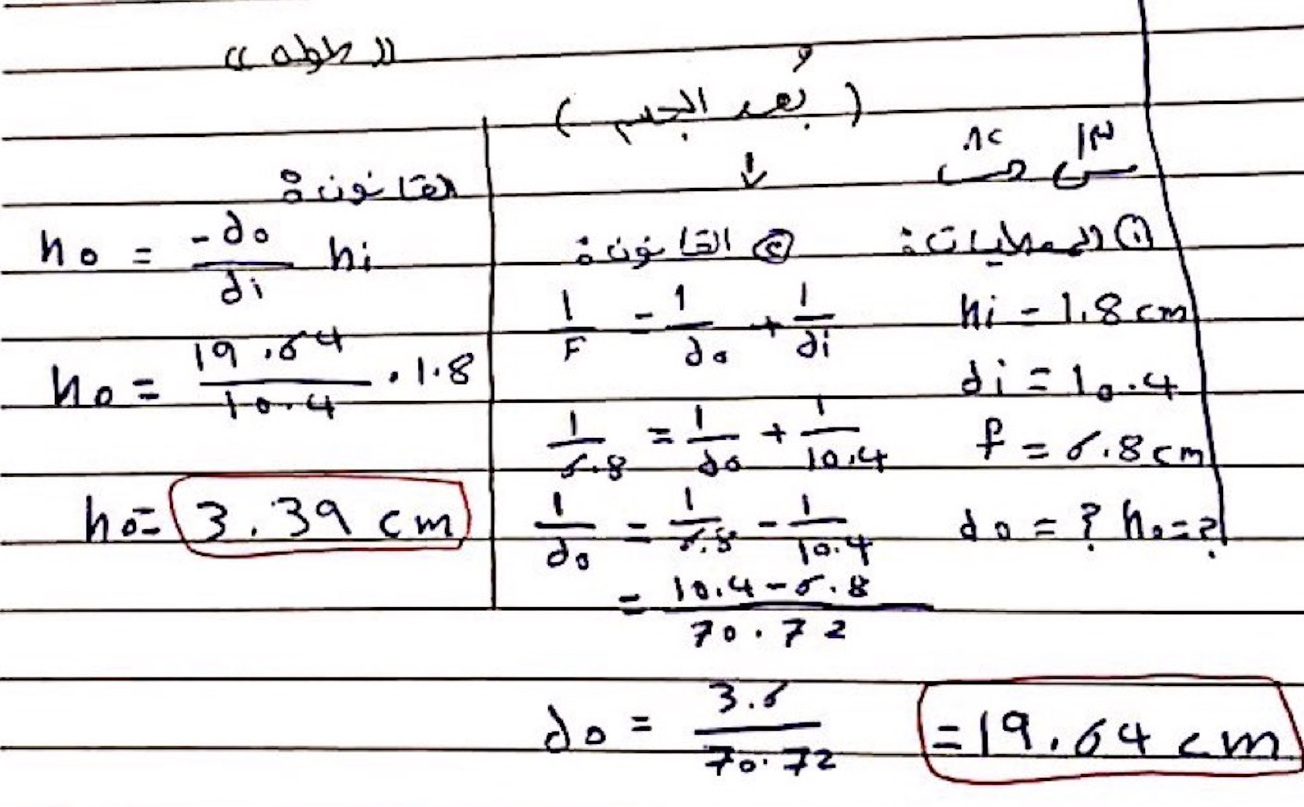
مسألة ١٣ صفحة ٨٢
تكون لجسم موجود بالقرب من عدسة محدبة صورة حقيقية مقلوبة طولها 1.8cm على بعد 10.4cm منها فإذا كان البعد البؤري للعدسة 6.8 cm فما بعد الجسم وما طوله؟
حل الواجب

Slide 107
الإجابة بالكتابة
تنبيهات قبل البدء:
للجميع رابط واحد
قومي بتسجيل اسمك الثنائي باللغة العربية
اكتبي الإجابات مباشرة على صفحة السبورة التي ستفتح لك
بإمكانك الكتابة بإصبعك أو باستخدام لوحة المفاتيح
لا تغلقين الصفحة أبدًا أثناء الأسئلة ومناقشة الإجابات

Slide 108
مسألة ١٥ صفحة ٨٣
إذا وُضعت صحيفة على بعد 6 cm من عدسة محدبة بعدها البؤري 20 cm فأوجدي بعد الصورة المتكونة لها.
تدريبات
فردي/سبورة
$${ d}_{i}=\frac{f d_{o}}{d_{o}−f}$$
$${ d}_{i}=\frac{20× 6}{6−20}=−8.5 cm$$
الصورة خيالية
بما أن الإشارة سالبة فإن الصورة تكون حقيقية أم خيالية؟

Slide 109
تدريبات على قراءة الصور

Slide 110
تدريبات على قراءة الصور

Slide 111
تدريبات على قراءة الصور

Slide 112
تدريبات على قراءة الصور

Slide 113
العدسة المحدبة والصورة الخيالية

Slide 114
اللهم علمنا ما ينفعنا وانفعنا بما علمتنا وزدنا علمًا
الواجب
في موقع المدرسة

Slide 115
درس عيوب العدسات

Slide 116
صباح الخير طالباتي الجميلات
ومن طلب العلا سهر الليالي | بقدرِ الكدِّ تكتسبُ المعالي
أضاع العمر في طلب المحال | ومن رام العلا من غير كد
يغوص البحر من طلب اللآلي | تروم العز ثم تنام ليلاً
*الإمام الشافعي –رحمه الله-

Slide 117
فيزياء ٣ للصف الثالث ثانوي
الفصل الثالث
الانكسار والعدسات
انكسار الضوء
العدسات المحدبة والمقعرة
تطبيقات العدسات

Slide 118
العدسات في العينين

Slide 119
سنتعلم في هذا الدرس:
تصف كيف تجمع العين الضوء لتكون الصور.
توضح المقصود بكل من قصر النظر وطول النظر، وكيف تصحح عدسات النظارات هذه العيوب.

Slide 120
الإجابة في المحادثة
مراجعة الدرس السابق
دقيقة
اختاري الإجابة الصحيحة
سبب الزوغان الكروي هو:
ب. اتساع سطح العدسة
أ. انقباض سطح العدسة
د. نقصان الأطوال الموجية لألوان الضوء
ج. زيادة الأطوال الموجية لأطوال الضوء

Slide 121
الإجابة في المحادثة
مراجعة الدرس السابق
دقيقة
اختاري الإجابة الصحيحة
سبب الزوغان اللوني هو:
ب. اتساع سطح العدسة
أ. انقباض سطح العدسة
د. نقصان الأطوال الموجية لألوان الضوء
ج. زيادة الأطوال الموجية لأطوال الضوء

Slide 122
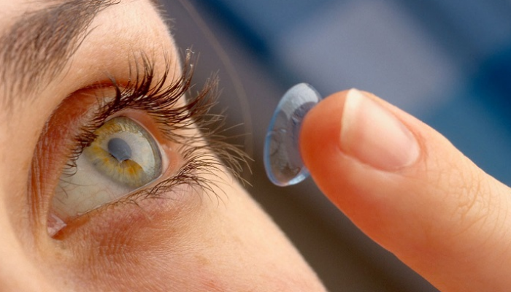
التهيئة

Slide 123
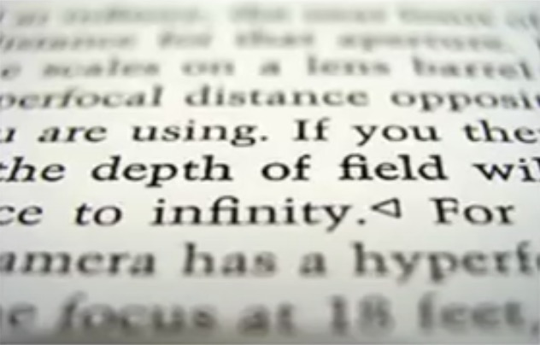
المقدمة
صورة توضح عملية تركيز البؤرة في العين يظهر بها عملية تكيف العين بدرجات متفاوتة

Slide 124
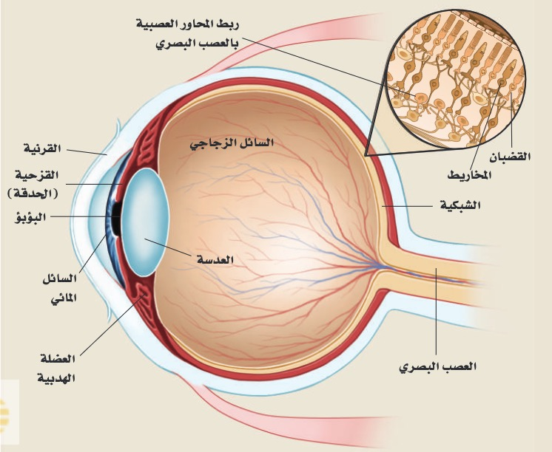
العدسات في العينين
العين على هيئة وعاء كروي تقريبا مملوء بمائع يسمى مقلة العين

Slide 125
إضاءة
مهما تقدم العلم والاختراعات يبقى خلق الله أعظم وأبدع
لاحظي القرنية هي النسيج الوحيد في الجسم الذي لا يحتوي على أوعية دموية كي تستطيع أن تؤدي دورها الرائع في تجميع الضوء

Slide 126
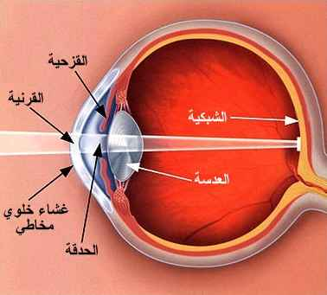
العدسات في العينين
ينتقل الضوء المنبعث أو المنعكس عن الجسم إلى داخل العين خلال القرنية ثم يمر بعدها خلال العدسة ويتجمع على الشبكية الموجودة في مؤخرة العين

Slide 127
الإجابة في المحادثة
تقويم مرحلي
دقيقة
سؤال: هل العبارة صحيحة أم خاطئة؟
يتركز الضوء الداخل للعين بواسطة القرنية وليس العدسة
خاطئة
صحيحة

Slide 128
قصر النظر

Slide 129
طول النظر

Slide 130
عيوب النظر
 | قصر النظر | طول النظر
تعريفه | عيب في الرؤية لا يستطيع المصاب بقصر النظر أن يرى الأجسام البعيدة بوضوح | عيب في الرؤية لا يستطيع المصاب بطول النظر أن يرى الأجسام القريبة بوضوح
السبب | البعد البؤري للعين أقل من البعد البؤري للعين السليمة مما لا يمكنها من تجميع الضوء على الشبكية | البعد البؤري للعين أكبر من البعد البؤري للعين السليمة مما لا يمكنها من تجميع الضوء على الشبكية
النتيجة | تتكون صور الأجسام البعيدة أمام الشبكية | تتكون صور الأجسام البعيدة خلف الشبكية
العلاج | تستخدم عدسات مقعرة | تستخدم عدسات محدبة

Slide 131
الإجابة في المحادثة
تقويم ختامي
دقيقة
سؤال: هل العبارة صحيحة أم خاطئة؟
عيب في الرؤية لا يستطيع الشخص المصاب به رؤية الجسم البعيد بوضوح
ب. طول النظر
أ. قصر النظر
ب. الزوغان اللوني
ب. الانحراف

Slide 132
الإجابة في المحادثة
تقويم ختامي
دقيقة
سؤال: هل العبارة صحيحة أم خاطئة؟
سبب طول النظر هو أن:
ب. الصورة تتكون خلف الشبكية
أ. الصورة تتكون أمام الشبكية

Slide 133
الإجابة في المحادثة
تقويم ختامي
دقيقة
سؤال: هل العبارة صحيحة أم خاطئة؟
يمكن علاج طول النظر باستخدام عدسة:
ب. مقعرة
أ. محدبة

Slide 134
الإجابة في المحادثة
تقويم ختامي
دقيقة
سؤال: هل العبارة صحيحة أم خاطئة؟
سبب قصر النظر هو أن:
ب. الصورة تتكون خلف الشبكية
أ. الصورة تتكون أمام الشبكية

Slide 135
الإجابة في المحادثة
تقويم ختامي
دقيقة
سؤال: هل العبارة صحيحة أم خاطئة؟
يمكن علاج قصر النظر باستخدام عدسة:
ب. مقعرة
أ. محدبة

Slide 136
تابع: تطبيقات العدسات

Slide 137
الإجابة في المحادثة
تقويم الدرس السابق
دقيقة
سؤال: هل العبارة صحيحة أم خاطئة؟
عيب في الرؤية لا يستطيع الشخص المصاب به رؤية الجسم البعيد بوضوح
ب. طول النظر
أ. قصر النظر
ب. الزوغان اللوني
ب. الانحراف

Slide 138
الإجابة في المحادثة
تقويم الدرس السابق
دقيقة
سؤال: هل العبارة صحيحة أم خاطئة؟
سبب طول النظر هو أن:
ب. الصورة تتكون خلف الشبكية
أ. الصورة تتكون أمام الشبكية

Slide 139
الإجابة في المحادثة
تقويم الدرس السابق
دقيقة
سؤال: هل العبارة صحيحة أم خاطئة؟
يمكن علاج قصر النظر باستخدام عدسة:
ب. مقعرة
أ. محدبة

Slide 140
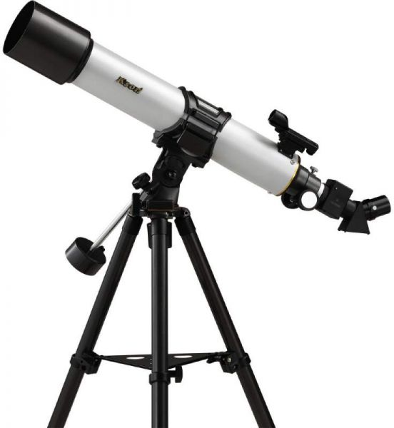
ما هي الآلات البصرية؟
هي الآلات تمكننا من رؤية الأجسام البعيدة أو رؤية الأجسام الصغيرة بصورة أكثر وضوحًا

Slide 141
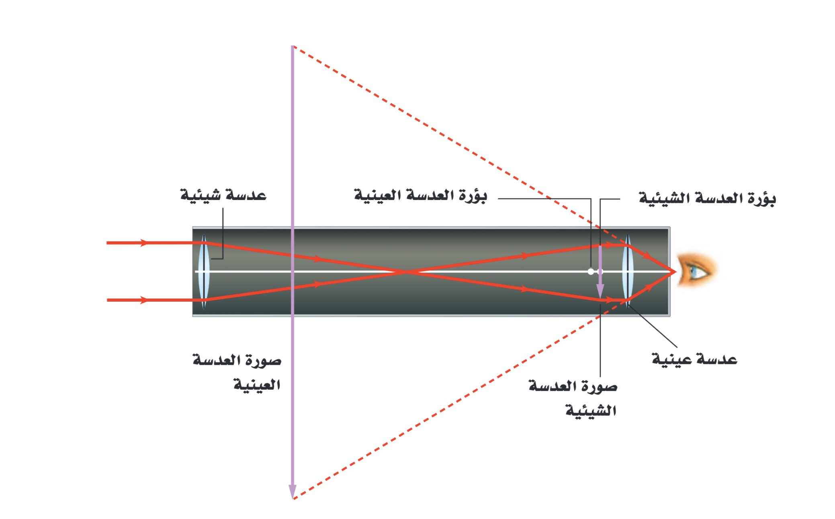
المنظار الفلكي (التلسكوب) الكاسر

Slide 142
المنظار الفلكي (التلسكوب) الكاسر
استخدامه | هو تلسكوب بصري يستخدم العدسات لتقريب وتكبير الأجسام البعيدة
مكوناته | عدسة شيئية محدبة، وعدسة عينية محدبة لا لونية
آلية عمله | يمكن اعتبار الأشعة القادمة متوازية لأنها قادمة من البعيد مثل الأجرام السماوية ١/ تدخل العدسة الشيئية وتتركز عند بؤرتها صورة حقيقية مقلوبة بالنسبة للجسم ٢/ تصبح هذه الصورة جسم بالنسبة للعدسة العينية ( جسم خيالي) ٣/ وهذا الجسم لابد أن يكون موقعه بين بؤرة العدسة العينية والعدسة العينية لكي تتكون له صورة وهمية معتدلة ومكبرة (أي لابد أن تكون بؤرة العدسة الشيئية موقعها بين بؤرة العدسة العينية والعدسة العينية)

Slide 143
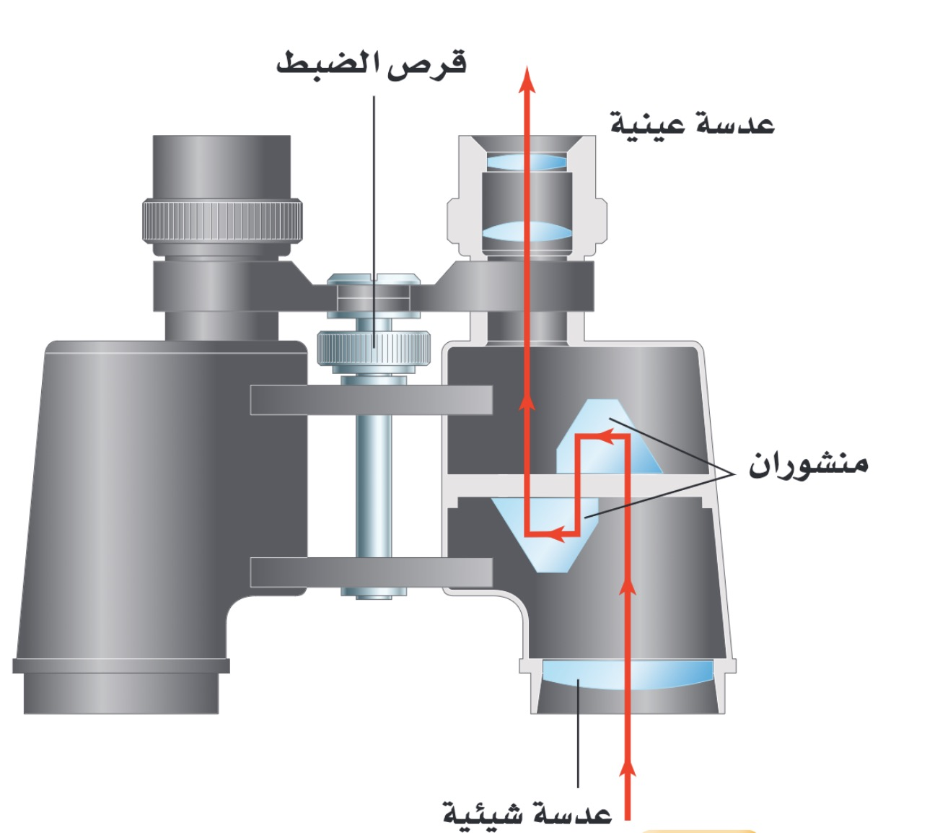
المنظار

Slide 144
المنظار
استخدامه | يستخدم لتكوين صورًا مكبرة للأجسام البعيدة
مكوناته | عدسة شيئية محدبة، وعدسة عينية محدبة ومنشورين "تلسكوبين كاسرين متجاورين"
آلية عمله | كل جانب من المنظار يشبه مقرابًا صغيرًا ١/ يدخل الضوء العدسة الشيئية التي تقلب الصورة ٢/ ثم ينتقل خلال منشورين وتستخدم هنا ظاهرة الانعكاس الداخلي الكلي فيقلبا الصورة مرة أخرى فيراها المشاهد معتدلة

Slide 145
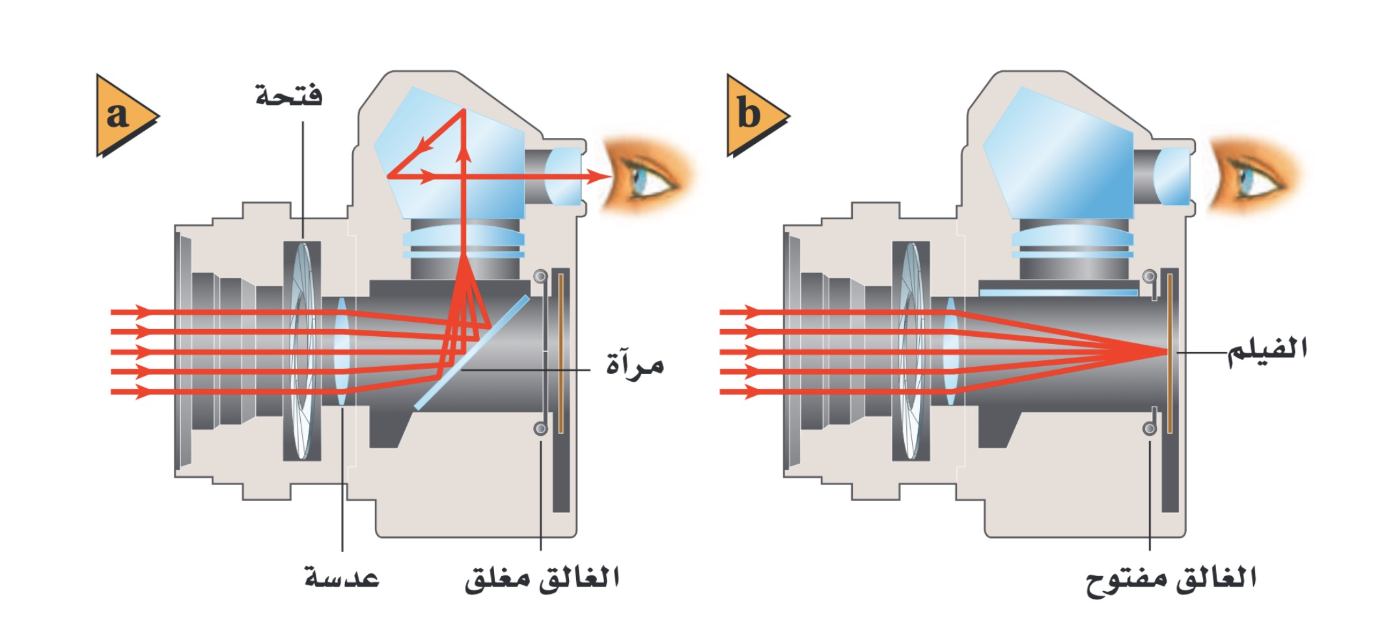
آلات التصوير (الكاميرا)

Slide 146
آلات التصوير (الكاميرا)
آلية عملها | في آلة التصوير العاكسة ذات العدسة المفردة عندما يدخل الضوء يمر خلال عدسة لا لونية تعمل على كسر الضوء بطريقة تشبه العدسة المحدبة وتتكون صورة مقلوبة على المرآة العاكسة. حيث تنعكس الصورة إلى الأعلى في اتجاه المنشور وهو بدوره يعكس الضوء ويوجهه إلى عين المشاهد. عند التصوير يضغط زر الغلق فترفع المرآة لفترة وجيزة وبدل أن يتجه الضوء إلى المنشور فإنه ينتقل في خط مستقيم ليكون صورة على الفيلم الحساس.

Slide 147
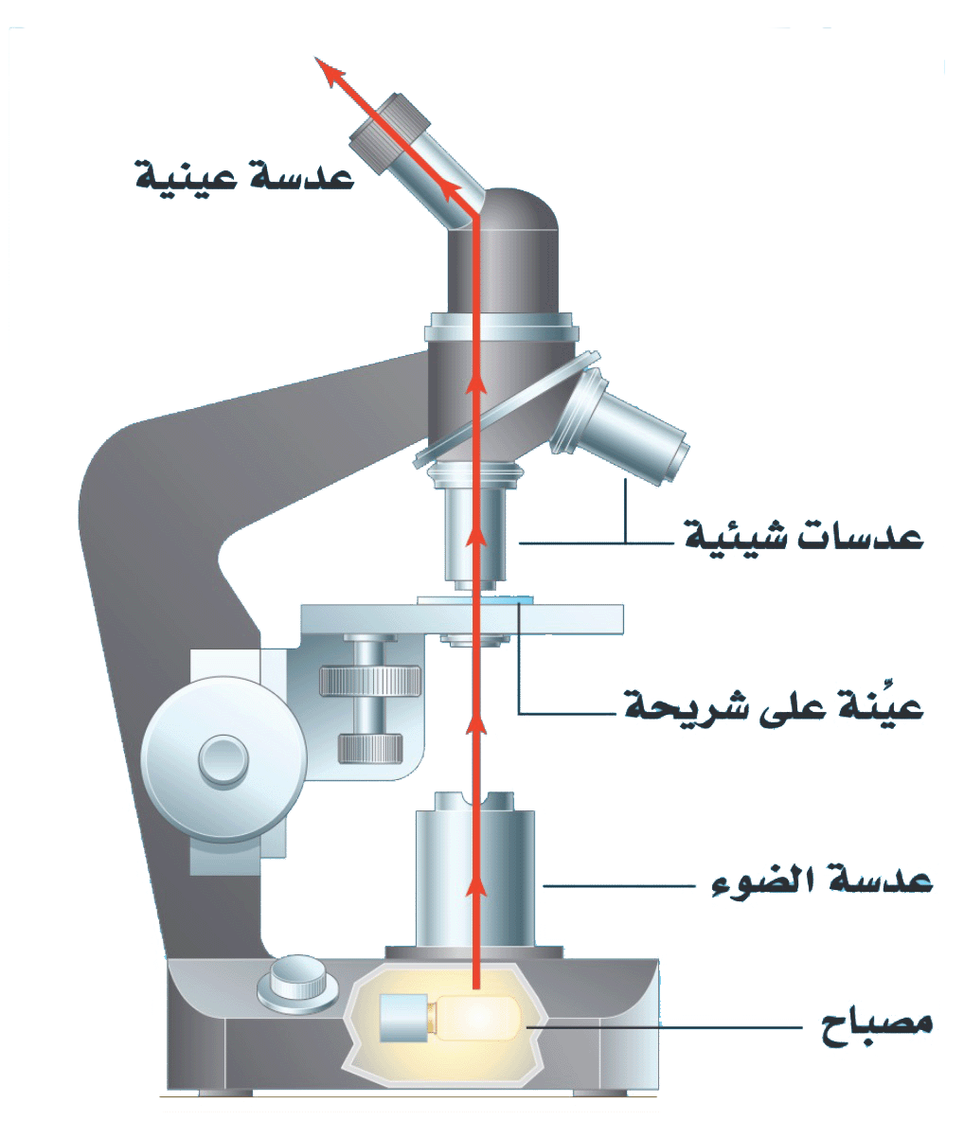
المجهر (الميكروسكوب)

Slide 148
المجهر (الميكروسكوب)
استخدامه | يستخدم في مشاهدة الأجسام الصغيرة
مكوناته | تتكون من عدستين محدبتين شيئية وعينية
آلية عمله | ١/ يوضع الجسم بين البؤرة للعدسة الشيئية ومركز تكورها فتتكون صورة حقيقية مقلوبة وأكبر من الجسم ٢/ الصورة التي تكونت تصبح جسما للعدسة العينية وتقع الصورة(الجسم الخيالي) بين العدسة العينية وبؤرتها لكي تتكون صورة وهمية معتدلة ومكبرة

Slide 149
اللهم علمنا ما ينفعنا وانفعنا بما علمتنا وزدنا علمًا
غدًا مراجعة الفصل الثالث
الواجب
على رابط سأرسله لكم بإذن الله
https://wordwall.net/play/4897/082/8103

